Slide 1
支付系统设计
2016-4-26

Slide 2
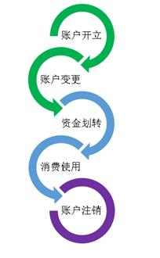
账户生命周期
账户变更
账户开立
资金划转
账户注销
消费使用

Slide 3
三、通用收银台-前端
奇豆、奇点
在线支付
银行卡支付
执行支付
通知商户支付成功
秀场
收银台前端
微信支付
阅读
通知商户支付失败
银联在线支付
电影票
钱包支付
二维码支付
电商
游戏
使用新银行卡
动画屋
忘记密码
Notes:
是否需要支持货到付款、公司转账、邮局汇款等业务？【参考京东】

Slide 4
2.2 Payment architect
支付
应用
消费购物
转账
信用卡返款
生活缴费
保险
众筹
红包
打赏
支付
产品
协议支付
快捷支付
无线支付
网银支付
虚币支付
话费支付
余额支付
外卡支付
支付
渠道
银联
中国银行
工商银行
招商银行
建设银行
支付宝
微信支付
百付宝
快钱支付
易宝支付
Paypal
支付宝全球购
Gash
GlobalCollect
Google Checkout
Apple IAP
华为 Pay
Google Pay
Samsung Pay
MI Pay
虹软
移动阅读基地

